Slide 1

PERTEMUAN 6 • CPMK51 / Sub-CPMK51.5
Bootstrap Dasar & Layout
Membangun layout responsif dengan container, grid 12 kolom, breakpoint, dan komponen dasar.
100 menit
50 menit lab
Capaian: mampu merancang layout responsif menggunakan Bootstrap dasar dan Bootstrap Layout.
Alur 100 Menit
10’
Review CSS layout
20’
Mental model Bootstrap
25’
Grid, kolom, breakpoint
25’
Navbar & Card
20’
Demo, kuis, refleksi
TI401 • Pengembangan Desain Web
01
Notes:
Catatan dosen: gunakan slide 1 sebagai bagian dari skenario Pertemuan 6. Jaga tempo agar materi 100 menit tidak berubah menjadi praktikum penuh; praktikum 50 menit tersedia pada slide 19–22.

Slide 2
PERTEMUAN 6 • CPMK51 / Sub-CPMK51.5
Mengapa Bootstrap?
Bootstrap dipakai setelah mahasiswa memahami HTML, CSS, Flexbox, dan Grid.
Konsistensi
Class siap pakai membantu desain tampak rapi lintas halaman.
Responsif
Grid dan breakpoint memudahkan layout desktop, tablet, dan mobile.
Kecepatan
Komponen dasar mempercepat prototyping tanpa menulis semua CSS dari nol.
Batasan
Bootstrap bukan pengganti pemahaman CSS; ia tetap perlu struktur HTML yang benar.
TI401 • Pengembangan Desain Web
02
Notes:
Catatan dosen: gunakan slide 2 sebagai bagian dari skenario Pertemuan 6. Jaga tempo agar materi 100 menit tidak berubah menjadi praktikum penuh; praktikum 50 menit tersedia pada slide 19–22.

Slide 3
PERTEMUAN 6 • CPMK51 / Sub-CPMK51.5
Target Pembelajaran
Setelah sesi, mahasiswa mampu membangun landing page responsif sederhana.
Menjelaskan
peran Bootstrap sebagai framework CSS berbasis class dan utility.
Menyusun
struktur container, row, dan column pada grid 12 kolom.
Menerapkan
breakpoint dasar: col-12, col-md-6, col-lg-4.
Menggunakan
komponen navbar dan card tanpa mengabaikan semantik HTML.
Menguji
tampilan pada ukuran layar berbeda menggunakan Browser DevTools.
TI401 • Pengembangan Desain Web
03
Notes:
Catatan dosen: gunakan slide 3 sebagai bagian dari skenario Pertemuan 6. Jaga tempo agar materi 100 menit tidak berubah menjadi praktikum penuh; praktikum 50 menit tersedia pada slide 19–22.

Slide 4
PERTEMUAN 6 • CPMK51 / Sub-CPMK51.5
Mental Model Bootstrap
Pahami Bootstrap sebagai kombinasi grid, utilities, dan komponen.
Container
Row
Column
membatasi lebar dan memberi ruang aman
baris horizontal untuk menampung kolom
unit layout dalam sistem 12 kolom
Utility
Component
class kecil untuk spacing, warna, teks, dan display
pola UI siap pakai seperti navbar dan card
Pola dasar
<div class="container">
<div class="row">
<div class="col-md-6">...</div>
<div class="col-md-6">...</div>
</div>
</div>
TI401 • Pengembangan Desain Web
04
Notes:
Catatan dosen: gunakan slide 4 sebagai bagian dari skenario Pertemuan 6. Jaga tempo agar materi 100 menit tidak berubah menjadi praktikum penuh; praktikum 50 menit tersedia pada slide 19–22.

Slide 5
PERTEMUAN 6 • CPMK51 / Sub-CPMK51.5
Menyiapkan Bootstrap
Untuk praktikum, gunakan CDN agar mahasiswa cepat mencoba layout.
Template CDN
Catatan kritis
<head>
<link href="https://cdn.jsdelivr.net/npm/bootstrap@5.3.3/dist/css/bootstrap.min.css" rel="stylesheet">
</head>
<body>
<!-- konten -->
<script src="https://cdn.jsdelivr.net/npm/bootstrap@5.3.3/dist/js/bootstrap.bundle.min.js"></script>
</body>
• Gunakan versi Bootstrap yang dikunci agar hasil konsisten.
• File JavaScript Bootstrap hanya dibutuhkan untuk komponen interaktif.
• Untuk tugas offline, sediakan file CSS/JS lokal sebagai cadangan.
• Jangan menumpuk terlalu banyak class jika struktur HTML belum jelas.
TI401 • Pengembangan Desain Web
05
Notes:
Catatan dosen: gunakan slide 5 sebagai bagian dari skenario Pertemuan 6. Jaga tempo agar materi 100 menit tidak berubah menjadi praktikum penuh; praktikum 50 menit tersedia pada slide 19–22.

Slide 6
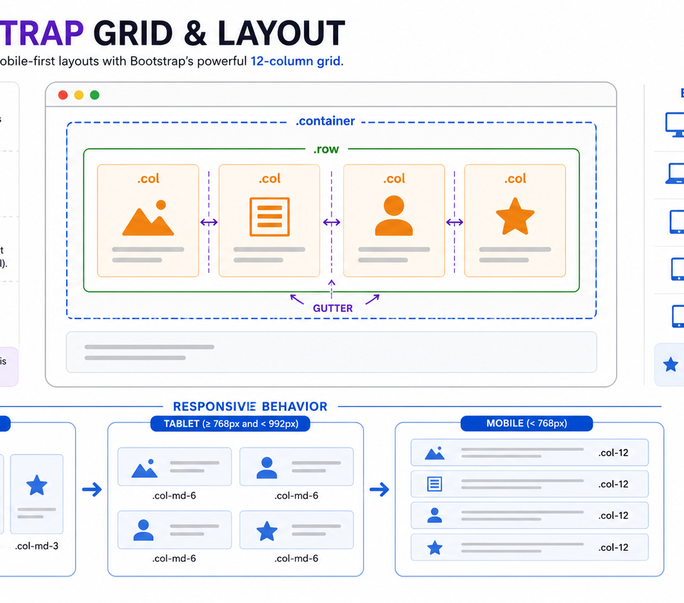
PERTEMUAN 6 • CPMK51 / Sub-CPMK51.5
Container & Breakpoint
Container memberi batas lebar agar konten tidak terlalu melebar. Breakpoint membuat layout berubah sesuai ukuran layar.
TI401 • Pengembangan Desain Web
06
Notes:
Catatan dosen: gunakan slide 6 sebagai bagian dari skenario Pertemuan 6. Jaga tempo agar materi 100 menit tidak berubah menjadi praktikum penuh; praktikum 50 menit tersedia pada slide 19–22.

Slide 7
PERTEMUAN 6 • CPMK51 / Sub-CPMK51.5
Grid 12 Kolom
Grid Bootstrap membagi satu baris menjadi 12 unit. Kolom dapat mengambil sebagian dari 12 unit.
Responsive columns
1
2
3
4
5
6
7
8
9
10
11
12
<div class="row">
<div class="col-12 col-md-6 col-lg-4">Card 1</div>
<div class="col-12 col-md-6 col-lg-4">Card 2</div>
<div class="col-12 col-md-6 col-lg-4">Card 3</div>
</div>
Contoh pembagian umum
col-12
1 kolom penuh di mobile
col-md-6
2 kolom di tablet
col-lg-4
3 kolom di desktop
col-lg-3
4 kolom di desktop
TI401 • Pengembangan Desain Web
07
Notes:
Catatan dosen: gunakan slide 7 sebagai bagian dari skenario Pertemuan 6. Jaga tempo agar materi 100 menit tidak berubah menjadi praktikum penuh; praktikum 50 menit tersedia pada slide 19–22.

Slide 8
PERTEMUAN 6 • CPMK51 / Sub-CPMK51.5
Row, Column, dan Gutter
Bootstrap grid bekerja rapi jika hierarkinya tidak dilanggar.
container
Membungkus area utama halaman.
row
Menjadi pembungkus langsung bagi kolom.
col-*
Menentukan lebar kolom pada breakpoint tertentu.
g-*
Mengatur gutter atau jarak antar kolom dan baris.
Kesalahan umum
Meletakkan card langsung dalam row tanpa col, atau menaruh row tanpa container.
TI401 • Pengembangan Desain Web
08
Notes:
Catatan dosen: gunakan slide 8 sebagai bagian dari skenario Pertemuan 6. Jaga tempo agar materi 100 menit tidak berubah menjadi praktikum penuh; praktikum 50 menit tersedia pada slide 19–22.

Slide 9
PERTEMUAN 6 • CPMK51 / Sub-CPMK51.5
Membaca Class Responsif
Bootstrap menerapkan pendekatan mobile-first: gaya dasar berlaku dulu, lalu naik pada breakpoint.
Contoh card responsif
Mobile
col-12
1 kolom
<div class="col-12 col-md-6 col-lg-4">
<article class="card h-100">
<div class="card-body">
<h2 class="h5">Judul Card</h2>
<p>Ringkasan kegiatan.</p>
</div>
</article>
</div>
Tablet
col-md-6
2 kolom
Desktop
col-lg-4
3 kolom
Prinsip: tulis dari kebutuhan layar kecil terlebih dahulu, kemudian naik ke layar lebih besar.
TI401 • Pengembangan Desain Web
09
Notes:
Catatan dosen: gunakan slide 9 sebagai bagian dari skenario Pertemuan 6. Jaga tempo agar materi 100 menit tidak berubah menjadi praktikum penuh; praktikum 50 menit tersedia pada slide 19–22.

Slide 10
PERTEMUAN 6 • CPMK51 / Sub-CPMK51.5
Utility Spacing
Utility class mempercepat pengaturan jarak tanpa CSS tambahan.
m-*
margin: jarak di luar elemen.
p-*
padding: jarak di dalam elemen.
mt/mb/ms/me
arah margin: top, bottom, start, end.
py/px
padding vertikal dan horizontal.
g-*
jarak antar kolom dalam row.
TI401 • Pengembangan Desain Web
10
Notes:
Catatan dosen: gunakan slide 10 sebagai bagian dari skenario Pertemuan 6. Jaga tempo agar materi 100 menit tidak berubah menjadi praktikum penuh; praktikum 50 menit tersedia pada slide 19–22.

Slide 11
PERTEMUAN 6 • CPMK51 / Sub-CPMK51.5
Utility Teks & Warna
Gunakan utility untuk konsistensi, bukan untuk menutupi struktur HTML yang keliru.
text-center
Cocok untuk judul pendek, bukan paragraf panjang.
fw-bold
Menebalkan teks penting, jangan mengganti heading semantik.
text-primary
Menggunakan warna bawaan Bootstrap.
bg-light
Memberi latar terang untuk section ringan.
rounded/shadow
Efek visual secukupnya agar UI tidak terlalu ramai.
TI401 • Pengembangan Desain Web
11
Notes:
Catatan dosen: gunakan slide 11 sebagai bagian dari skenario Pertemuan 6. Jaga tempo agar materi 100 menit tidak berubah menjadi praktikum penuh; praktikum 50 menit tersedia pada slide 19–22.

Slide 12
PERTEMUAN 6 • CPMK51 / Sub-CPMK51.5
Komponen 1: Navbar
Navbar membantu navigasi, tetapi tetap perlu link yang jelas dan struktur semantik.
Navbar minimal
Kunci pembahasan
<nav class="navbar navbar-expand-lg bg-body-tertiary">
<div class="container">
<a class="navbar-brand" href="#">TI401</a>
<div class="navbar-nav">
<a class="nav-link" href="#materi">Materi</a>
<a class="nav-link" href="#daftar">Daftar</a>
</div>
</div>
</nav>
• Brand bukan selalu logo; bisa judul aplikasi.
• Link mengarah ke section yang ada.
• Gunakan container agar isi navbar sejajar dengan konten.
• Untuk toggler mobile, butuh Bootstrap bundle JS.
TI401 • Pengembangan Desain Web
12
Notes:
Catatan dosen: gunakan slide 12 sebagai bagian dari skenario Pertemuan 6. Jaga tempo agar materi 100 menit tidak berubah menjadi praktikum penuh; praktikum 50 menit tersedia pada slide 19–22.

Slide 13
PERTEMUAN 6 • CPMK51 / Sub-CPMK51.5
Komponen 2: Card
Card cocok untuk berita, kegiatan, profil, atau daftar fitur.
Card semantik
Jaga kualitas
<article class="card h-100">
<img src="assets/event.jpg" class="card-img-top" alt="Mahasiswa mengikuti workshop web">
<div class="card-body">
<h2 class="h5 card-title">Workshop Web</h2>
<p class="card-text">Belajar membangun layout responsif.</p>
<a href="#daftar" class="btn btn-primary">Daftar</a>
</div>
</article>
• Gunakan article bila konten card dapat berdiri sendiri.
• Teks tombol harus menggambarkan aksi.
• Alt gambar tetap diperlukan bila gambar bermakna.
• h-100 membantu tinggi card sejajar pada satu baris.
TI401 • Pengembangan Desain Web
13
Notes:
Catatan dosen: gunakan slide 13 sebagai bagian dari skenario Pertemuan 6. Jaga tempo agar materi 100 menit tidak berubah menjadi praktikum penuh; praktikum 50 menit tersedia pada slide 19–22.

Slide 14
PERTEMUAN 6 • CPMK51 / Sub-CPMK51.5
Struktur Landing Page Responsif
Sesi ini tidak membuat banyak komponen, tetapi membuat satu halaman yang utuh.
Navbar
Hero
Cards
Form/CTA
Footer
navigasi halaman
judul, deskripsi, CTA
3 informasi utama
aksi pengguna
informasi penutup
Struktur semantik + Bootstrap
<body>
<nav>...</nav>
<header class="py-5">...</header>
<main>
<section id="materi">...</section>
<section id="daftar">...</section>
</main>
<footer>...</footer>
</body>
TI401 • Pengembangan Desain Web
14
Notes:
Catatan dosen: gunakan slide 14 sebagai bagian dari skenario Pertemuan 6. Jaga tempo agar materi 100 menit tidak berubah menjadi praktikum penuh; praktikum 50 menit tersedia pada slide 19–22.

Slide 15
PERTEMUAN 6 • CPMK51 / Sub-CPMK51.5
Bootstrap Tetap Butuh Semantik
Class Bootstrap mempercantik, tetapi makna tetap berasal dari HTML.
Heading
Gunakan h1, h2, h3 sesuai hierarki; bukan hanya class display-*.
Button/link
Tombol untuk aksi, link untuk navigasi.
Form
Setiap input tetap harus punya label yang terhubung.
Gambar
Tetap beri alt jika gambar membawa makna.
Focus
Jangan menghapus outline fokus tanpa pengganti yang jelas.
TI401 • Pengembangan Desain Web
15
Notes:
Catatan dosen: gunakan slide 15 sebagai bagian dari skenario Pertemuan 6. Jaga tempo agar materi 100 menit tidak berubah menjadi praktikum penuh; praktikum 50 menit tersedia pada slide 19–22.

Slide 16
PERTEMUAN 6 • CPMK51 / Sub-CPMK51.5
Kesalahan Umum
Bagian ini perlu ditekankan sebelum praktik agar mahasiswa tidak hanya menyalin class.
Row tanpa col
Semua isi langsung di row tanpa pembungkus col.
Grid berlebihan
Menggunakan col-*, row, dan container di semua elemen tanpa alasan.
Teks kecil
Terlalu banyak utility membuat tampilan padat dan sulit dibaca.
Komponen campur
Navbar, modal, carousel, form, alert dipakai sekaligus tanpa kebutuhan.
Tidak diuji
Hanya dilihat di laptop, tidak diuji di mode mobile DevTools.
TI401 • Pengembangan Desain Web
16
Notes:
Catatan dosen: gunakan slide 16 sebagai bagian dari skenario Pertemuan 6. Jaga tempo agar materi 100 menit tidak berubah menjadi praktikum penuh; praktikum 50 menit tersedia pada slide 19–22.

Slide 17
PERTEMUAN 6 • CPMK51 / Sub-CPMK51.5
Demo Dosen 20 Menit
Bangun landing page kecil dari struktur HTML menjadi layout Bootstrap.
5’
pasang CDN dan struktur folder
5’
buat navbar dan hero
5’
buat grid 3 card responsif
3’
tambahkan utility spacing dan warna
uji mobile dengan DevTools
Folder demo
2’
06_bootstrap-dasar-layout/
├── index.html
├── assets/
│ └── event.jpg
└── README.md
Fokus demo: keputusan layout, bukan menghafal seluruh komponen Bootstrap.
TI401 • Pengembangan Desain Web
17
Notes:
Catatan dosen: gunakan slide 17 sebagai bagian dari skenario Pertemuan 6. Jaga tempo agar materi 100 menit tidak berubah menjadi praktikum penuh; praktikum 50 menit tersedia pada slide 19–22.

Slide 18
PERTEMUAN 6 • CPMK51 / Sub-CPMK51.5
Starter Code
Gunakan template kecil agar praktik dimulai dari struktur yang benar.
index.html
<!DOCTYPE html>
<html lang="id">
<head>
<meta charset="UTF-8">
<meta name="viewport" content="width=device-width, initial-scale=1.0">
<title>Workshop Web TI401</title>
<link href="https://cdn.jsdelivr.net/npm/bootstrap@5.3.3/dist/css/bootstrap.min.css" rel="stylesheet">
</head>
<body>
<nav class="navbar bg-body-tertiary">...</nav>
<main>...</main>
</body>
</html>
TI401 • Pengembangan Desain Web
18
Notes:
Catatan dosen: gunakan slide 18 sebagai bagian dari skenario Pertemuan 6. Jaga tempo agar materi 100 menit tidak berubah menjadi praktikum penuh; praktikum 50 menit tersedia pada slide 19–22.

Slide 19
PERTEMUAN 6 • CPMK51 / Sub-CPMK51.5
Panduan Praktikum 50 Menit
Praktikum dibuat ringkas agar fokus pada grid, breakpoint, dan komponen dasar.
5’
Setup folder dan CDN
10’
Navbar dan hero
15’
Grid 3 card responsif
10’
Spacing, warna, dan tombol
5’
Uji mobile/tablet/desktop
5’
Commit atau unggah ke GitHub
Output: folder 06_bootstrap-dasar-layout berisi index.html yang bisa dibuka via GitHub Pages.
TI401 • Pengembangan Desain Web
19
Notes:
Catatan dosen: gunakan slide 19 sebagai bagian dari skenario Pertemuan 6. Jaga tempo agar materi 100 menit tidak berubah menjadi praktikum penuh; praktikum 50 menit tersedia pada slide 19–22.

Slide 20
PERTEMUAN 6 • CPMK51 / Sub-CPMK51.5
Tugas Praktikum
Buat landing page “Workshop Web Dasar” untuk mahasiswa.
Navbar
Brand TI401 dan dua tautan internal.
Hero
Judul, deskripsi singkat, dan tombol daftar.
Card
Minimal 3 card informasi dengan grid responsif.
Responsif
Mobile 1 kolom, tablet 2 kolom, desktop 3 kolom.
README
Tuliskan fitur, screenshot, dan link GitHub Pages.
TI401 • Pengembangan Desain Web
20
Notes:
Catatan dosen: gunakan slide 20 sebagai bagian dari skenario Pertemuan 6. Jaga tempo agar materi 100 menit tidak berubah menjadi praktikum penuh; praktikum 50 menit tersedia pada slide 19–22.

Slide 21
PERTEMUAN 6 • CPMK51 / Sub-CPMK51.5
Rubrik Cepat CPMK51.5
Gunakan rubrik ini untuk penilaian formatif dan umpan balik praktik.
Struktur
20%
HTML semantik, folder rapi
Grid
25%
container-row-col benar
Responsif
25%
breakpoint diuji
Komponen
15%
navbar/card digunakan tepat
Kerapian
15%
spacing, teks, warna nyaman
Catatan: fokus penilaian adalah kemampuan merancang layout responsif, bukan jumlah komponen Bootstrap.
TI401 • Pengembangan Desain Web
21
Notes:
Catatan dosen: gunakan slide 21 sebagai bagian dari skenario Pertemuan 6. Jaga tempo agar materi 100 menit tidak berubah menjadi praktikum penuh; praktikum 50 menit tersedia pada slide 19–22.

Slide 22
PERTEMUAN 6 • CPMK51 / Sub-CPMK51.5
Checklist Pengumpulan
Sebelum dikumpulkan, mahasiswa wajib memastikan halaman dapat dibuka dan diuji.
File
index.html berada di folder 06_bootstrap-dasar-layout.
CDN
Bootstrap CSS dapat dimuat, atau file lokal disediakan.
DevTools
Uji pada lebar mobile, tablet, desktop.
GitHub
Commit dengan pesan jelas dan aktifkan GitHub Pages.
Bukti
Kumpulkan link repository, link Pages, dan screenshot tampilan.
TI401 • Pengembangan Desain Web
22
Notes:
Catatan dosen: gunakan slide 22 sebagai bagian dari skenario Pertemuan 6. Jaga tempo agar materi 100 menit tidak berubah menjadi praktikum penuh; praktikum 50 menit tersedia pada slide 19–22.

Slide 23
PERTEMUAN 6 • CPMK51 / Sub-CPMK51.5
Kuis Formatif
Gunakan 5 pertanyaan cepat untuk mengecek pemahaman sebelum praktik.
1. Apa fungsi container dalam Bootstrap?
Kunci lisan
2. Mengapa row sebaiknya berisi col?
Jawaban tidak perlu ditampilkan di slide agar kuis tetap aktif.
3. Apa makna col-12 col-md-6 col-lg-4?
4. Kapan menggunakan card dibanding div biasa?
5. Bagaimana cara menguji responsivitas di browser?
TI401 • Pengembangan Desain Web
23
Notes:
Catatan dosen: gunakan slide 23 sebagai bagian dari skenario Pertemuan 6. Jaga tempo agar materi 100 menit tidak berubah menjadi praktikum penuh; praktikum 50 menit tersedia pada slide 19–22.

Slide 24
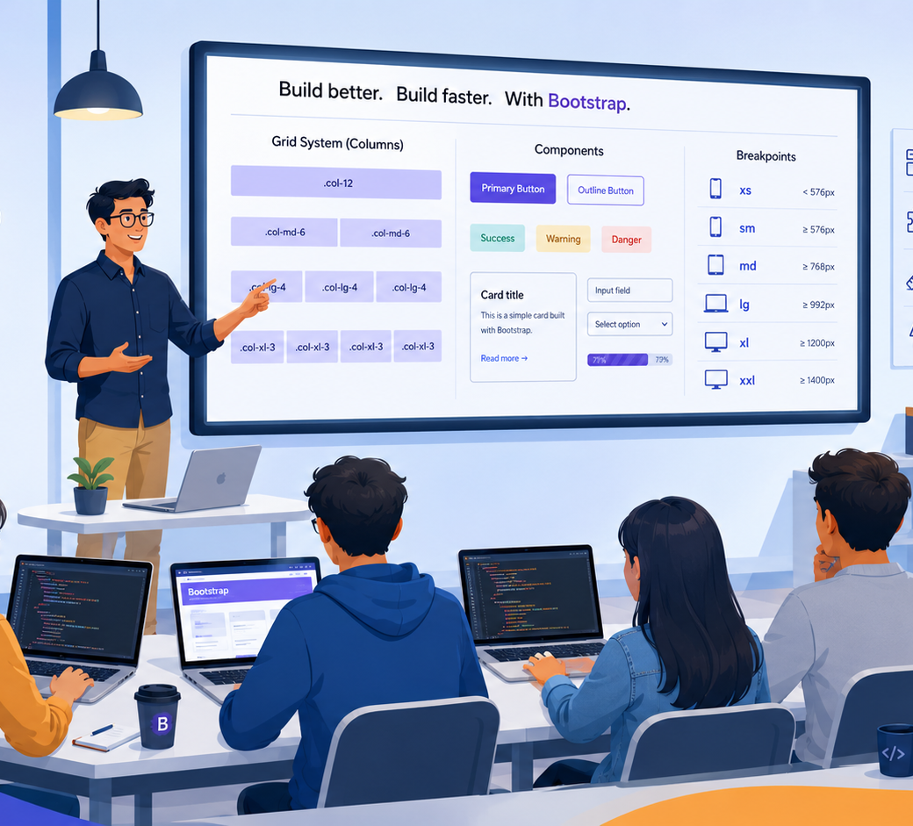
PERTEMUAN 6 • CPMK51 / Sub-CPMK51.5
Rangkuman & Transisi
Bootstrap mempercepat layout responsif, tetapi kualitas halaman tetap bergantung pada struktur HTML, keputusan desain, dan pengujian.
• container-row-col adalah pola dasar grid Bootstrap.
• Breakpoint dibaca mobile-first.
• Navbar dan card cukup untuk membangun landing page sederhana.
• Semantik, aksesibilitas, dan uji responsif tetap wajib.
• Pertemuan 7: mini project design + literasi AI/Web3.
TI401 • Pengembangan Desain Web
24
Notes:
Catatan dosen: gunakan slide 24 sebagai bagian dari skenario Pertemuan 6. Jaga tempo agar materi 100 menit tidak berubah menjadi praktikum penuh; praktikum 50 menit tersedia pada slide 19–22.

